Slide 1
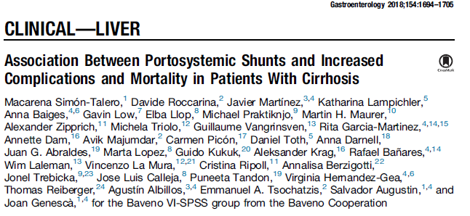
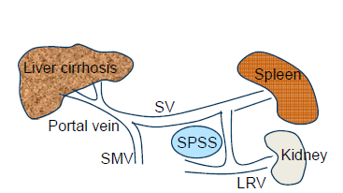

Slide 2
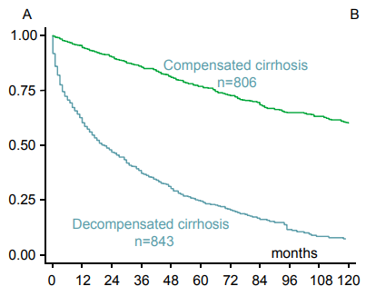
BACKGROUND-Ipertensione portale
Transizione dalla cirrosi compensata /asintomatica alla malattia «scompensata»→ 5-7%/anno
La sopravvivenza dei pazienti con cirrosi compensata e di quelli «scompensati» è significativamente diversa, con un tempo medio di sopravvivenza di 12 anni e 2 anni rispettivamente (D’Amico et. Al, 2007).

Slide 3
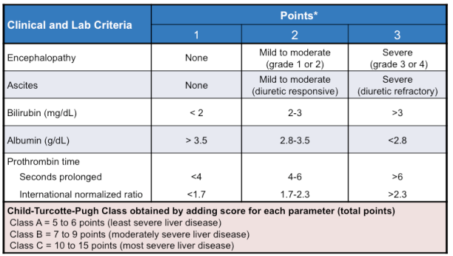
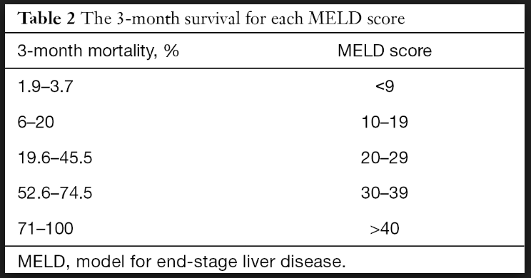
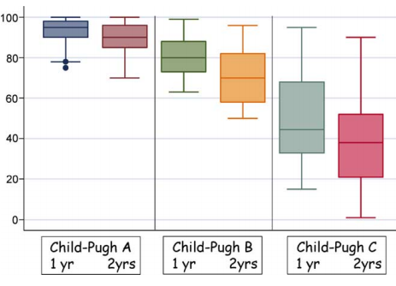
BACKGROUND- Valutazione prognostica
MELD= 3.78*ln [bilirubina (mg/dL)]+ 11.2*ln [INR] + 9.57*ln [creatinina (mg/dL)] + 6.43

Slide 4
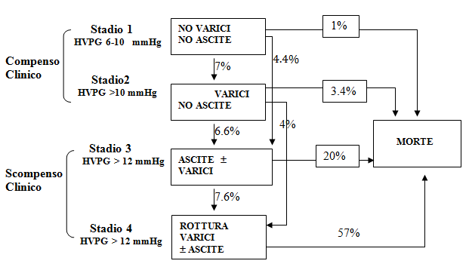
BACKGROUND
BACKGROUND- Valutazione prognostica
HVPG (Hepatic Venous Pressure Gradient)
Gradiente di pressione esistente tra il circolo portale e quello cavale sistemico
Valore NORMALE→ 3-5mmHg

Slide 5
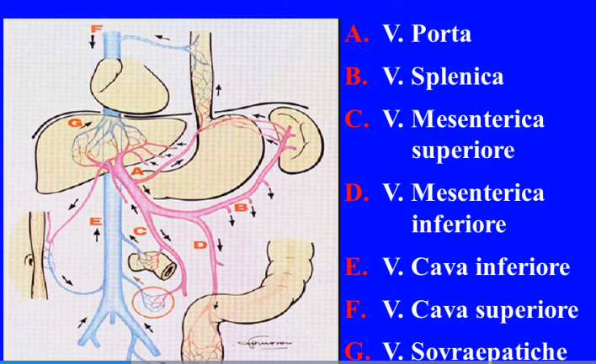
BACKGROUND- Circolo Portale e Shunt Portosistemico
La formazione di collaterali e la conseguente circolazione iperdinamica inizia quando l’HVPG>10 mmHg (CSPH)
Stretta correlazione tra quanto succede a livello anatomico e quanto succede a livello emodinamico (La Mura V et al 2015)
TYPE of SPSS (Shunt PortoSystemic Shunt)
Splenorenale
Paraombelicale
Gastrorenale
Mesocavale sup/inf
Mesorenale
Ipertensione Portale

Slide 6
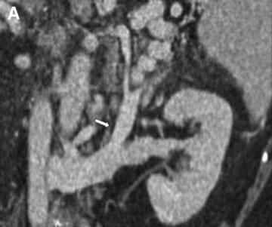
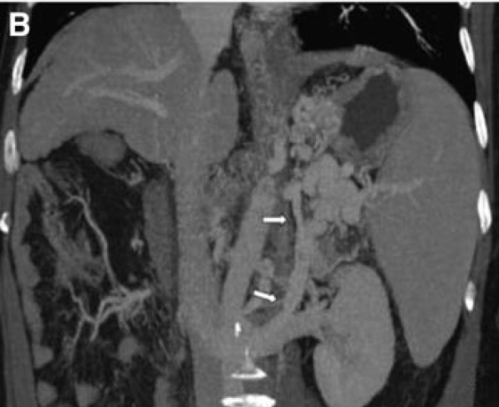
BACKGROUND- Circolo Portale e Shunt Portosistemico

Slide 7
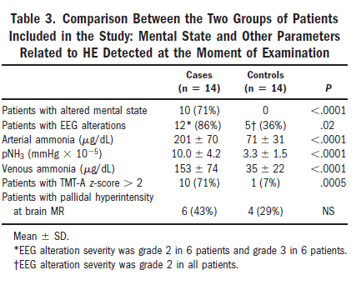
BACKGROUND- Shunt PS e Encefalopatia Epatica
SPPS sono stati descritti sia nei pazienti con cirrosi epatica che nei pazienti con funzione epatica normale.
La presenza di uno shunt di ampie dimensioni → causa probabile di HE in quei pazienti senza danno epatico significativo.

Slide 8
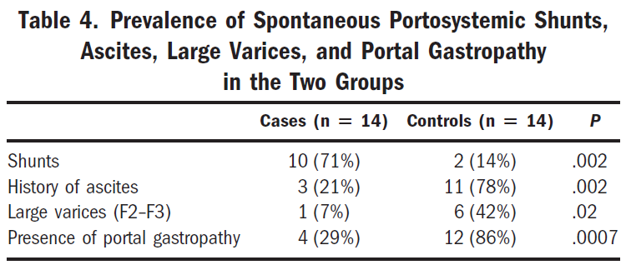
BACKGROUND- Shunt PS e Encefalopatia Epatica
Shunt di ampie dimensioni sono stati trovati nel 70% dei pazienti con HE, ma solo in una minoranza di pazienti del gruppo controllo (14%).
Il passaggio di sostanze neurotossiche nella circolazione sistemica provenienti dall’intestino può presentarsi clinicamente con un danno epatico moderato (in assenza di ascite o varici esofagee).

Slide 9
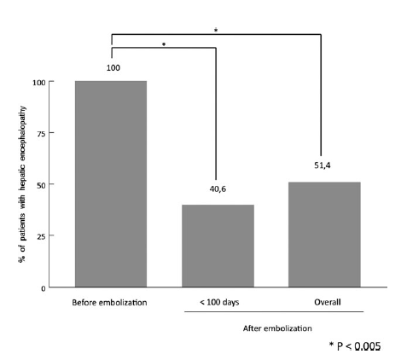
BACKGROUND- Shunt PS e Encefalopatia Epatica
Embolizzazione transvenosa di SPSS in pazienti con cirrosi epatica e episodi di HE ricorrente o persistente è risultata sicura ed efficace in alcune coorti di studi con numero limitato di pazienti con funzione epatica non compromessa (MELD<11).
Riduzione del numero di eventi di HE , riduzione del tasso di ospedalizzazione generale e correlato ad HE.

Slide 10
PAZIENTI E METODI
Multicentrico internazionale (14 centri in Europa e Canada)
Retrospettivo
CRITERI d’INCLUSIONE
Pazienti con cirrosi epatica
Età >18anni
TC o RM tra 2010 e 2015
CRITERI d’ESCLUSIONE
HCC al di fuori dei criteri di Milano
TIPS o Shunt chirurgici pregressi
Condizioni cliniche con sopravvivenza <6mesi
Disturbi psichiatrici e/o neurologici
Assenza di informazioni critiche sulla storia medica
Eziologia
Comorbilità
Precedenti complicanze della cirrosi
Trattamenti effettuati
Parametri Lab+ Clinica (Child-Pugh score; MELD)
EGDS (se effettuata entro 12 mesi prima o dopo l’esame di imaging)
Fibroscan
HVPG (se disponibile, nei pazienti con funzione epatica conservata)

Slide 11
PAZIENTI E METODI
TC e RM valutate da radiologo o da gastroenterologo istruito da radiologo per evidenziare presenza di SPSS (Spontaneous Portosystemic Shunt)
SPSS→ comunicazioni spontanee tra il sistema venoso portale o le vene splancniche e il sistema venoso sistemico, escudendo le varici gastroesofagee
L-SPSS→ «large», > 8mm
S-SPSS→ «small», < 8mm
W-SPSS→ «without»
VALUTAZIONI REGISTRATE
Encefalopatia →grado, frequenza
Ascite
Sindrome epatorenale
PBS
HCC
Dal momento dell’inclusione allo studio fino a :
OLT
Decesso
Fino a 1 anno dall’inclusione allo studio
OUTCOMES
INCIDENZA DELLE COMPLICANZE DELLA CIRROSI E TASSO DI MORTALITA’ IN RELAZIONE A SPSS
PREVALENZA DI SPSS E CARATTERISTICHE RADIOLOGICHE

Slide 12
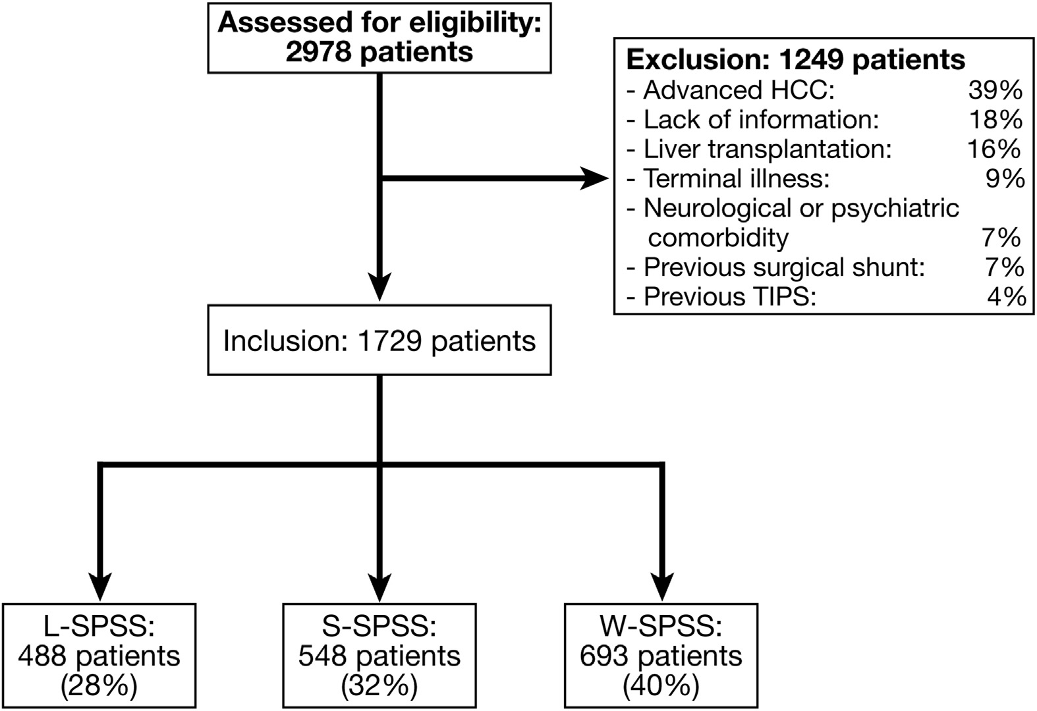
RISULTATI- Baseline

Slide 13
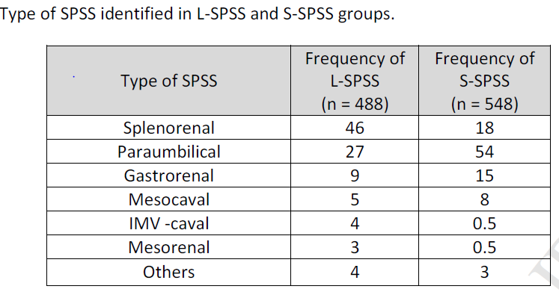
RISULTATI- Baseline

Slide 14
RISULTATI- Baseline
Etiology | TOTAL (n=1729) | L-SPSS (n=488) | S-SPSS (n=548) | W-SPSS (n=693)
Alcohol | 36 | 43 | 40 | 29
HCV | 28 | 21 | 24 | 36
Cholestatic disease | 9 | 11 | 9 | 8
Other | 27 | 25 | 27 | 27

Slide 15
RISULTATI- Baseline

Slide 16
RISULTATI- Baseline

Slide 17
RISULTATI- Follow-Up

Slide 18
RISULTATI- Follow-Up

Slide 19
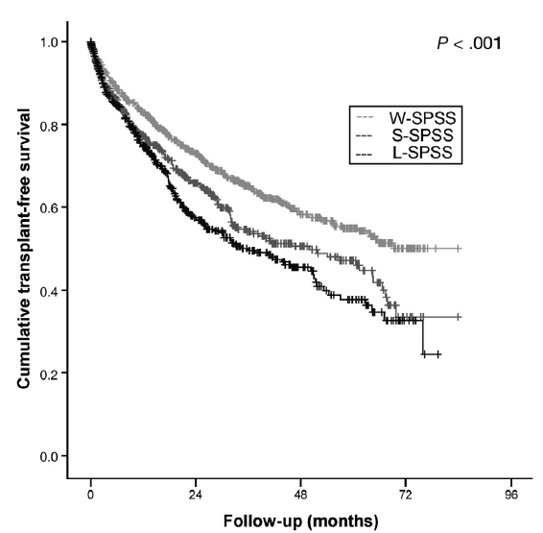
RISULTATI- Follow-Up
Probabilità di sopravvivenza libera da trapianto in tutti i pazienti inclusi nello studio STRATIFICATI per la presenza di SPSS (Kaplan-Meyer curve; p<0,001)

Slide 20
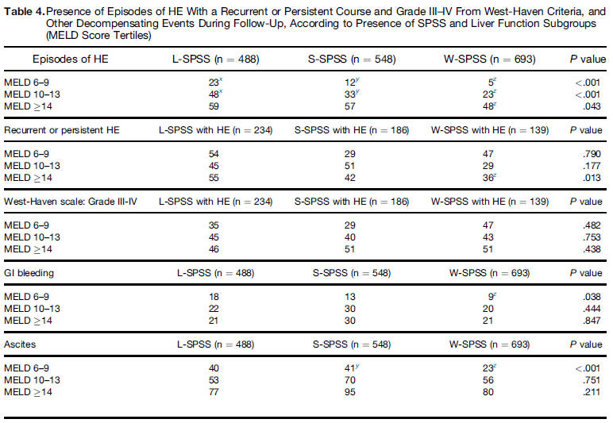
RISULTATI- Funzione epatica e SPSS

Slide 21
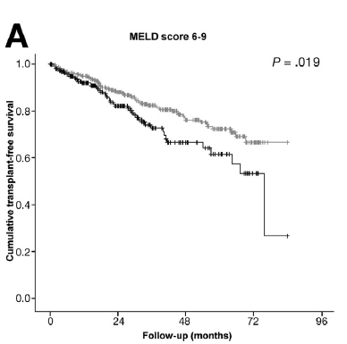
RISULTATI- Funzione epatica e SPSS
Nessuna differenza tra presenza di shunt o assenza e sopravvivenza libera da trapianto per pazienti con MELD ≥10
Evidenza di un maggior tasso di sopravvivenza cumulativa nei pazienti con MELD 6-9 senza SPSS rispetto a pazienti con shunt
Analisi multivariata (età, HCC, SPSS, diabete) evidenzia SPSS come fattore di rischio indipendente di mortalità nei pazienti con funzione epatica conservata
W-SPSS
SPSS

Slide 22
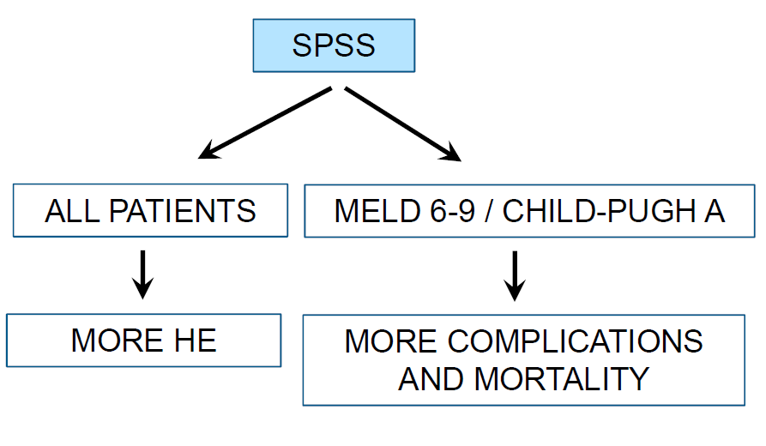
CONCLUSIONI
LIMITI dello studio
Dati importanti (HVPG, Fibroscan, ECT, EGDS) non disponibili per tutti i pazienti)
La mancanza di un protocollo standardizzato per la ricerca di SPSS potrebbe influenzare la differente prevalenza nei vari centri.
Gli esami di imaging sono stati valutati una sola volta e servirebbero studi prospettici con analisi seriali dell’evoluzione di tali shunt per poter correlare il dato con la progressione della malattia epatica.
SPSS è un segno indiretto di ipertensione portale severa, facilmente ricercabile tramite imaging, in pazienti con cirrosi epatica .
La maggiore prevalenza di SPSS è osservabile in pazienti cirrotici ad eziologia alcolica
Pazienti cirrotici con SPSS risultano avere un maggiore rischio di complicanze relative all’ipertensione portale (HE, Ascite, GI bleeding, SBP, Trombosi portale)
La dimensione del diametro dello SPSS influenza il rischio di encefalopatia epatica nei pazienti cirrotici (maggior tasso di eventi nei pazienti con shunt di maggiori dimensioni) sia in quelli con funzione epatica conservata (MELD 6-9; CP A) sia con una riserva epatica ridotta (MELD 10-13;CP B-C)
La sopravvivenza libera da trapianto dei pazienti con SPSS è significativamente ridotta rispetto ai pazienti senza shunt
SPSS risulta fattore di rischio indipendente di ridotto tasso di sopravvivenza libera da trapianto in pazienti con funzione epatica conservata (MELD 6-9). Questi pazienti dovrebbero pertanto essere soggetti a sorveglianza più ravvicinata e a terapie più intensive.

Slide 23
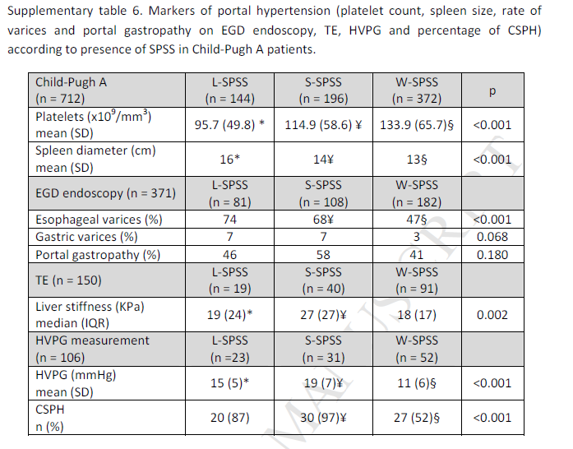

Slide 24
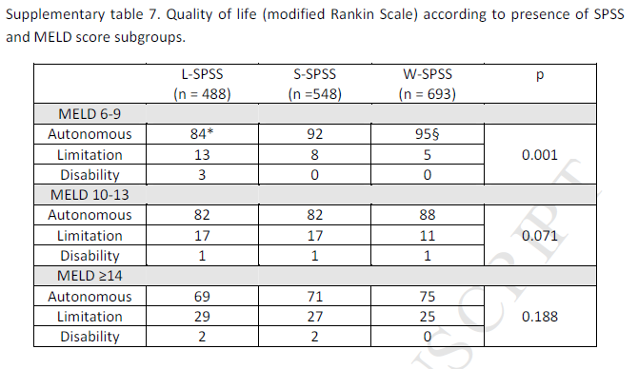

Slide 25
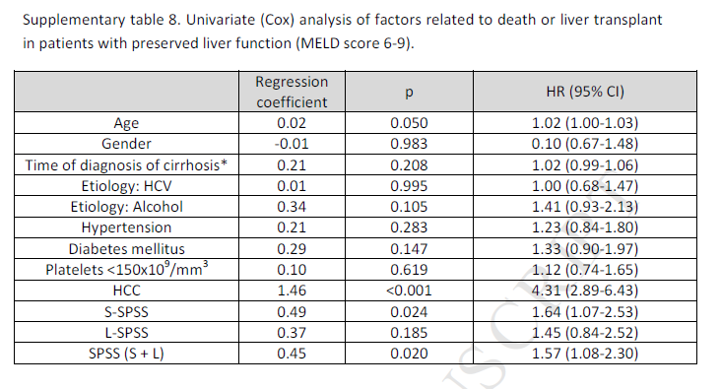

Slide 26
